Slide 1

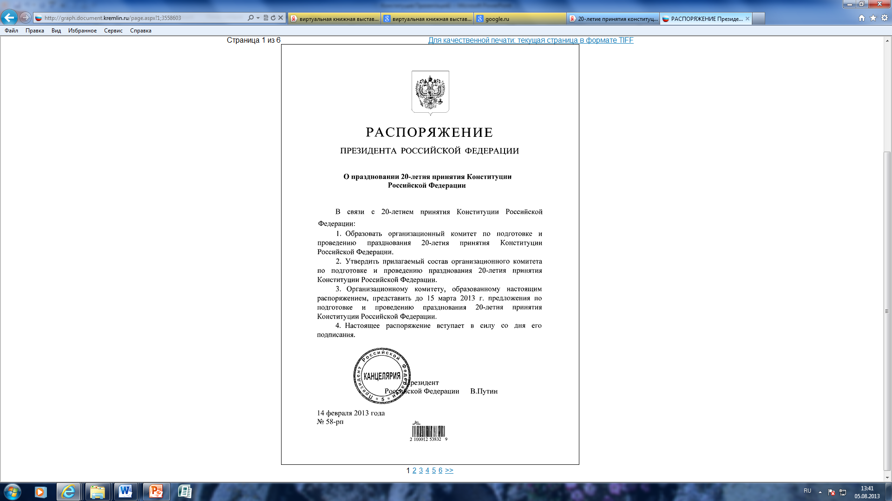
ИСТОРИЯ КОНСТИТУЦИИ РОССИИ

Slide 2


Конституции Российской Федерации –
20 лет
Конституция – основной закон страны

Slide 3

История Конституции России
1918 год Конституция РСФСР
1924 год Конституция СССР
1936 год Конституция СССР
1977 год Конституция СССР
1993 год Конституция РФ

Slide 4
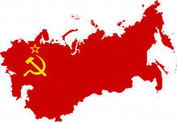
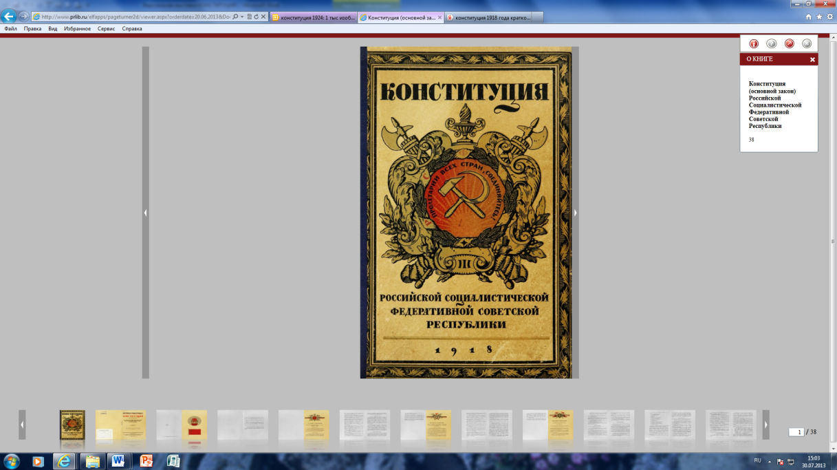
РСФСР. Конституция (1918)
Конституция (основной закон) Российской Социалистической Федеративной Советской Республики : опубликована в № 151 "Известий Всерос. центр. исполн. комитета" от 19 июля 1918 г. - Москва : Изд-во Всерос. центр. исполн. ком. Р., С., К. и К. депутатов, 1918. - 31 с., [1] л. цв. ил. : цв. ил. ; 26. - Загл. обл.: Конституция Российской Социалистической Федеративной Советской Республики.
Просмотр в 2Д из фондов Президентской библиотеки им. Б.Н. Ельцина
Первая Советская Конституция, первый в истории Основной Закон социалистического государства.
Конституция РСФСР 1918 года была принята постановлением V Всероссийского съезда советов рабочих, крестьянских, красноармейских и казачьих депутатов 10 июля 1918 года.
Вступила в силу 19 июля после публикации в «Известиях ВЦИК».
Провозглашала Всероссийский съезд советов рабочих, крестьянских, красноармейских и казачьих депутатов высшим органом государственной власти.
Дополнительная информация о Конституции РСФСР 1918 года

Slide 5





Символы государственной власти РСФСР:
Флаг РСФСР
1918-1937
1937-1954
Герб РСФСР
Вставай, проклятьем заклеймённый,
Весь мир голодных и рабов!
Кипит наш разум возмущённый
И в смертный бой вести готов.
Весь мир насилья мы разрушим
До основанья, а затем
Мы наш, мы новый мир построим, —
Кто был ничем, тот станет всем.
Припев:
Это есть наш последний
И решительный бой;
С Интернационалом
Воспрянет род людской!
Никто не даст нам избавленья:
Ни бог, ни царь и не герой.
Добьёмся мы освобожденья
Своею собственной рукой.
Чтоб свергнуть гнёт рукой умелой,
Отвоевать своё добро, —
Вздувайте горн и куйте смело,
Пока железо горячо!
Припев.
Лишь мы, работники всемирной
Великой армии труда,
Владеть землёй имеем право,
Но паразиты — никогда!
И если гром великий грянет
Над сворой псов и палачей, —
Для нас всё так же солнце станет
Сиять огнём своих лучей.
1954-1991
Гимн РСФСР
Три куплета «Интернационала» с небольшими изменениями составили государственный гимн РСФСР
(1918 год—1922 год), а после образования
Советского Союза (1922 год).
Он же стал гимном СССР (1922—1944 годы):

Slide 6

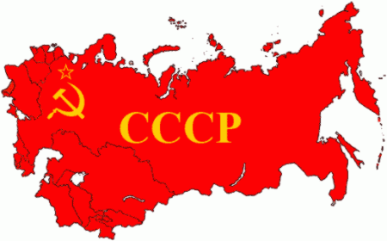

СССР. Конституция (1924)
СССР. Конституция (1924)
Конституция (основной закон) Союза Советских Социалистических Республик : С приложением важнейших узаконений об организации и деятельности Центральных органов Союза ССР. - 2-е изд.доп. - М. : Юрид. изд-во Наркомюста РСФСР, 1925. - 298, XVII с. .
ПРОСМОТР PDF подробнее
ПРОСМОТР НА САЙТЕ подробнее
Конституция СССР 1924 года — это первый основной закон
Союза Советских Социалистических Республик.
Принят второй сессией ЦИК СССР первого созыва 6 июля 1923 года и в окончательной редакции II съездом Советов СССР 31 января 1924 года.
Государственное устройство на базе советской власти и диктатуры пролетариата, отражало многонациональный характер Советского Союза.
Конституция СССР состояла из двух разделов:
Декларация об образовании СССР
Договор об образовании СССР.
Дополнительная информация о Конституции РСФСР 1924 года

Slide 7


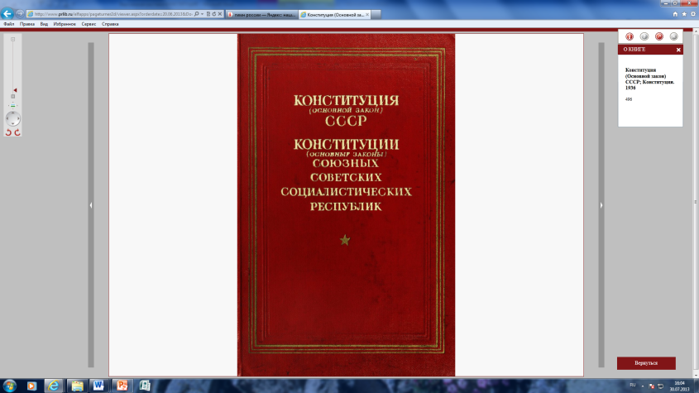
СССР. Конституция (1936)
Конституция (Основной закон) СССР ; Конституции (Основные законы) союзных советских социалистических республик. - Москва : Гос. изд. юрид. лит., 1951. - 487 с.
Просмотр 2Д* из фондов Президентской библиотеки им. Б.Н. Ельцина
Конституция СССР 1936 года (неофициальные названия: «Сталинская конституция», реже — «Конституция победившего социализма»)
Принята VIII Всесоюзным чрезвычайным съездом Советов 5 декабря 1936 года и действовала (с изменениями и дополнениями) до 1977 года.
Конституция 1936 г. провозгласила победу социализма в СССР.
Конституция 1936 г. ввела новое название для Советов всех уровней – Советы депутатов трудящихся.
Высшей законодательной властью в стране объявлялся двухпалатный Верховный Совет СССР, а в перерывах между его сессиями — Президиум Верховного Совета СССР.
* Конституция 1936 года представлена в издании 1951 года
Дополнительная информация о Конституции РСФСР 1936 года

Slide 8

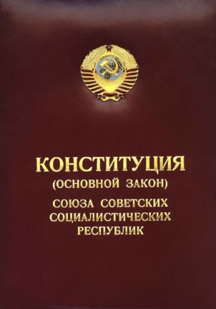
СССР. Конституция (1977)
Конституция (основной закон) Союза Советских Социалистических Республик : Принята на внеочередной седьмой сессии Верховного Совета СССР девятого созыва 7 октября 1977 года. - М. : Политиздат, 1977. - 127, [17] с. : ил.
ПРОСМОТР PDF подробнее
ПРОСМОТР НА САЙТЕ подробнее
Конституция 1977 г. - вошла в историю как "Конституция развитого социализма".
Была принята на внеочередной сессии Верховного Совета СССР девятого созыва
7 октября 1977 г.
Конституционно признавалась новая социальная общность — единый советский народ.
Руководящей и направляющей силой советского общества, ядром политической системы объявлялась Коммунистическая партия Советского Союза - КПСС.
Дополнительная информация о Конституции РСФСР 1977 года

Slide 9




Символы государственной власти СССР
Герб СССР
Флаг СССР (1924-1991)
Изменения вносились при присоединении союзных республик, образовавших в 1922 Союз ССР
Союз нерушимый республик свободных
Сплотила навеки Великая Русь
Да здравствует созданный волей народов
Единый, могучий Советский Союз!
Припев:
Славься, Отечество наше свободное,
Дружбы народов надежный оплот!
Партия Ленина - сила народная
Нас к торжеству коммунизма ведет!
Сквозь грозы сияло нам солнце свободы,
И Ленин великий нам путь озарил:
На правое дело он поднял народы,
на труд и на подвиги нас вдохновил!
Припев:
Славься, Отечество наше свободное,
Дружбы народов надежный оплот!
Партия Ленина - сила народная
нас к торжеству коммунизма ведет!
В победе бессмертных идей коммунизма
Мы видим грядущее нашей страны,
И красному знамени славной Отчизны
Мы будем всегда беззаветно верны!
Припев:
Славься, Отечество наше свободное,
Дружбы народов надежный оплот!
Партия Ленина - сила народная
нас к торжеству коммунизма ведет!
Герб СССР (1923-1936)
Герб СССР (1936-1956)
Герб СССР (1956-1991)
27 мая 1977 года Президиумом Верховного Совета СССР был Утверждён Государственный гимн СССР, просуществовавший до распада СССР в 1991.
Государственный гимн СССР, был принят в 1943 году, который пришел на замену Интернационалу. Утверждён 14 декабря 1943 года постановлением Политбюро ЦК ВКП(б). Впервые новый гимн исполнен в ночь на 1 января 1944. Официально используется с 15 марта 1944.

Slide 10


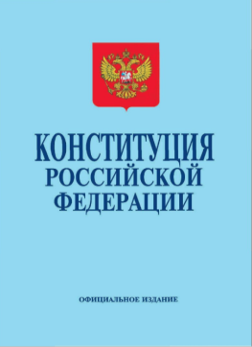
Российская Федерация Конституция (1993)
Российская Федерация. Конституция (1993).
Конституция Российской Федерации : [принята всенародным голосованием 12 декабря 1993 года]. - Официальное издание. - М. : Юрид. лит., 2009. - 64 с. - Публикуется с учетом поправок, внесенных законами Российской Федерации о поправках к Конституции Российской Федерации от 30 декабря 2008 г. №6-ФКЗ и от 30 декабря 2008 г. №7-ФКЗ.
ПРОСМОТР 2Д из фондов Президентской библиотеки им. Б.Н. Ельцина
В Конституции РФ получила закрепление новая концепция организации государственной власти, в основу которой положена идея разделения властей.
Частная собственность признается и находится под защитой государства наряду с государственной и муниципальной.
Признается многопартийность, идеологическое многообразие.
Во второй главе Конституции установлены основные права и свободы человека и гражданина в точном соответствии с общепризнанными нормами и принципами международного права.
В третьей главе закреплено федеративное устройство России
не только по форме, но и по содержанию.
Дополнительная информация о Конституции РСФСР 1993 года

Slide 11
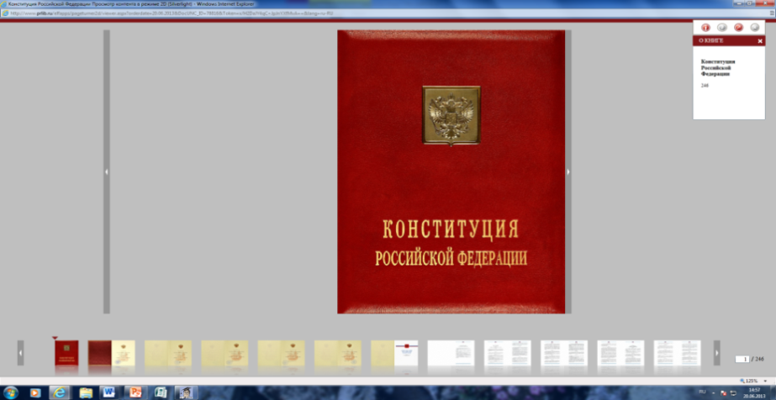
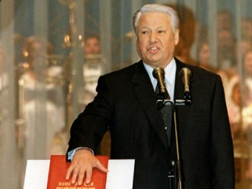
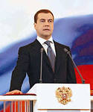
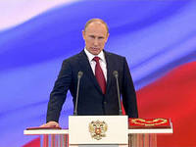
Электронная копия специально изготовленного единственного экземпляра официального текста Конституции Российской Федерации,
на которой Президент Российской Федерации приносит присягу
Конституция Российской Федерации [Текст] : принята всенародным голосованием 12 декабря 1993 г. - Москва : Управление делами Президента Российской Федерации, 1996. - 5, 62, [159] л. разд. паг.
ПРОСМОТР 2Д из фондов Президентской библиотеки им. Б.Н. Ельцина
10 июля 1991 года Б. Н. Ельцин принёс присягу на верность народу России и российской Конституции, и вступил в должность Президента РСФСР
Борис Николаевич Ельцин
7 мая 2008 года прошла инаугурация Д. А. Медведева.
Он официально вступил в должность президента Российской Федерации
Дмитрий Анатольевич Медведев
В.В. Путин вступал в должность президента Российской Федерации трижды: 7 мая 2000 года, 7 мая 2004 года и 7 мая 2012 года в Андреевском зале Большого Кремлёвского дворца
Владимир Владимирович Путин

Slide 12


Символы государственной власти Российской Федерации
Герб Российской Федерации
Флаг Российской Федерации
Постановлением Верховного Совета РСФСР 23 ноября 1990 в качестве Государственного гимна РСФСР и Российской Федерации была утверждена «Патриотическая песня» Михаила Глинки.
Слова гимна так и не были официально утверждены.
Федеральным конституционным законом
«О государственном гимне Российской Федерации» (3-фкз от 25 декабря 2000, опубликован и вступил в силу 27 декабря 2000) в качестве мелодии гимна утверждена музыка А. В. Александрова (гимн СССР).
7 марта 2001 года и в качестве официального гимна Российской Федерации был принят текст
С. В. Михалкова.
  Россия — священная наша держава,
  Россия — любимая наша страна.
  Могучая воля, великая слава —
  Твоё достоянье на все времена!
    Припев:
    Славься, Отечество наше свободное,
    Братских народов союз вековой,
    Предками данная мудрость народная!
    Славься, страна! Мы гордимся тобой!
  От южных морей до полярного края
  Раскинулись наши леса и поля.
  Одна ты на свете! Одна ты такая —
  Хранимая Богом родная земля!
    Припев.
  Широкий простор для мечты и для жизни
  Грядущие нам открывают года.
  Нам силу даёт наша верность Отчизне.
  Так было, так есть и так будет всегда!

Slide 13



Конституция Российской Федерации доказала свою жизнеспособность.
На протяжении двух десятилетий,
в различных политических ситуациях,
в условиях экономических спадов и подъемов,
российская власть и российский народ всегда руководствовались
Основным Законом страны.
А он, в свою очередь, работал и продолжает работать
на необратимость процессов демократизации общества.

